Slide 1
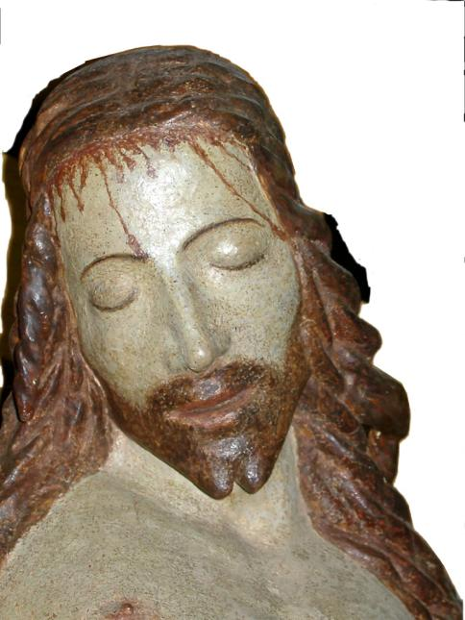
Seconda
domenica
di Quaresima
24 febbraio
2013

Slide 2
Nel nome del Padre, e del Figlio
e dello Spirito Santo.
Amen.
Il Signore sia con voi.
E con il tuo spirito.

Slide 3
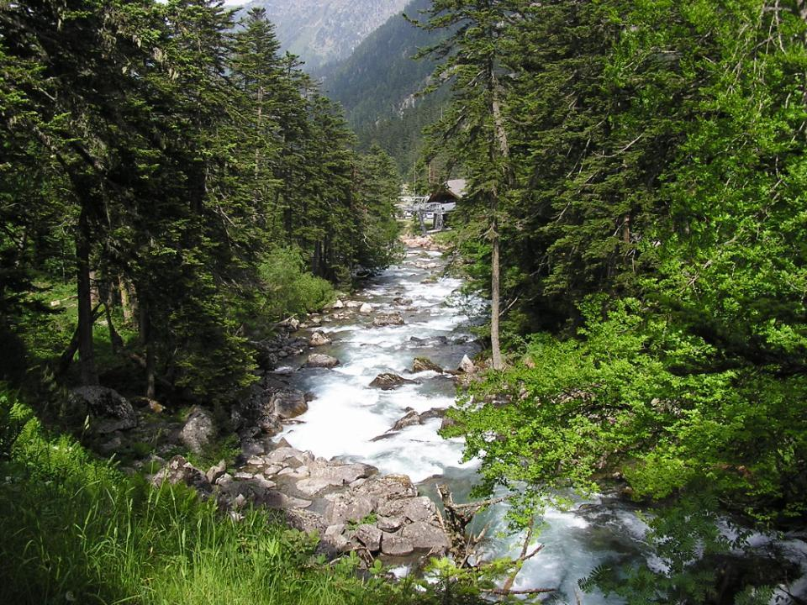
Benedizione
dell’Acqua

Slide 4
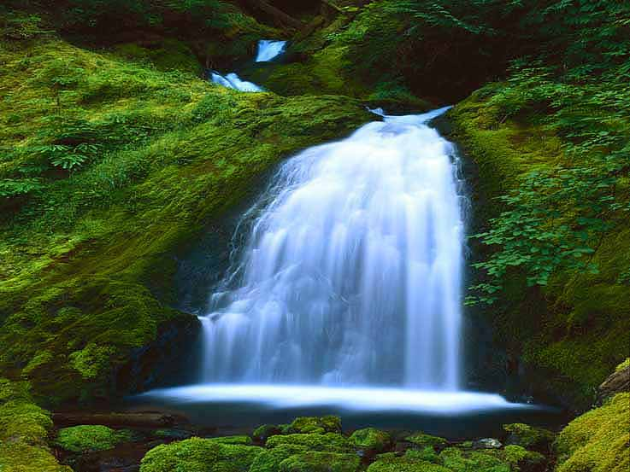
Fratelli e sorelle, preghiamo umilmente il Signore Dio nostro, perché benedica quest'acqua con la quale saremo aspersi noi e le nostre famiglie in ricordo del nostro Battesimo. Il Signore ci rinnovi interiormente, perché siamo sempre fedeli allo Spirito che ci è stato dato in dono.

Slide 5
Dio eterno e onnipotente,
tu hai voluto che per mezzo dell'acqua, elemento di purificazione e sorgente di vita, anche l'anima venisse lavata
e ricevesse il dono della vita eterna: benedici  quest'acqua,
perché diventi
segno della tua protezione
in questo giorno a te consacrato.

Slide 6
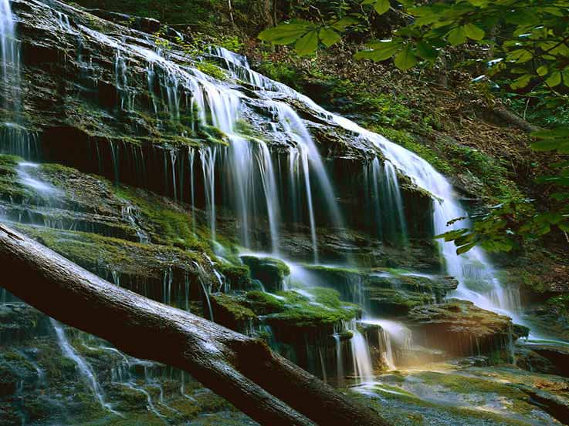
Rinnova in noi, Signore,
la fonte viva della tua grazia
e difendici da ogni male
dell'anima e del corpo,
perché veniamo a te con cuore puro.
Per Cristo nostro Signore.
Amen.

Slide 7
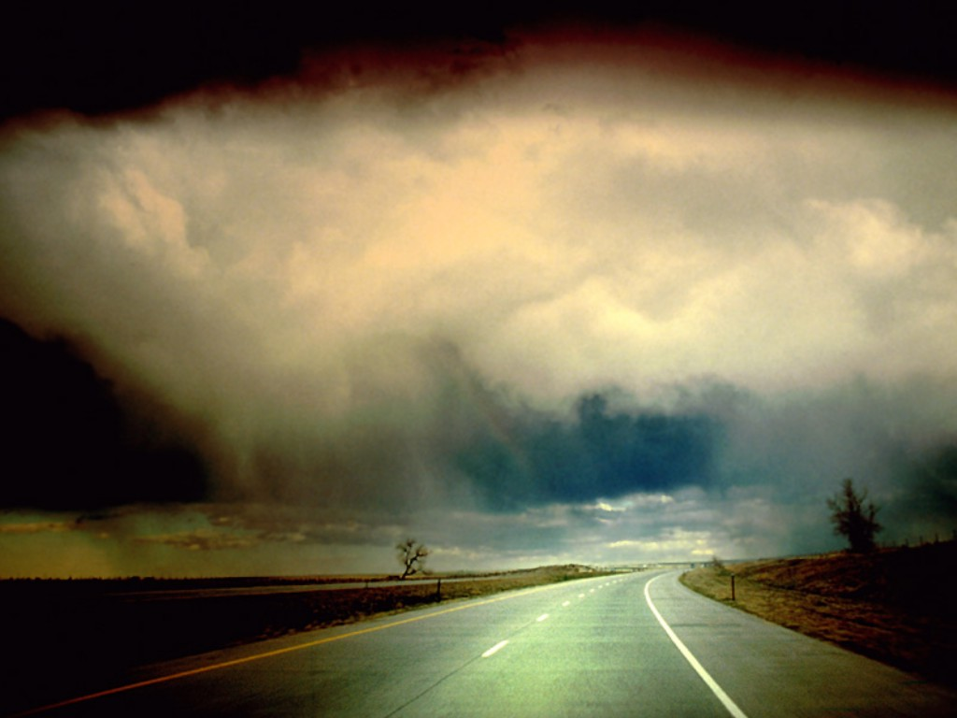
Scusa, Signore.

Slide 8
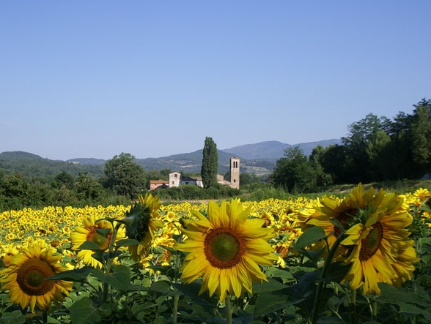
Scusa, Signor, se bussiamo alla porta del tuo cuore; siamo noi. Scusa Signore, se chiediamo
mendicanti dell'amore un ristoro da te.

Slide 9
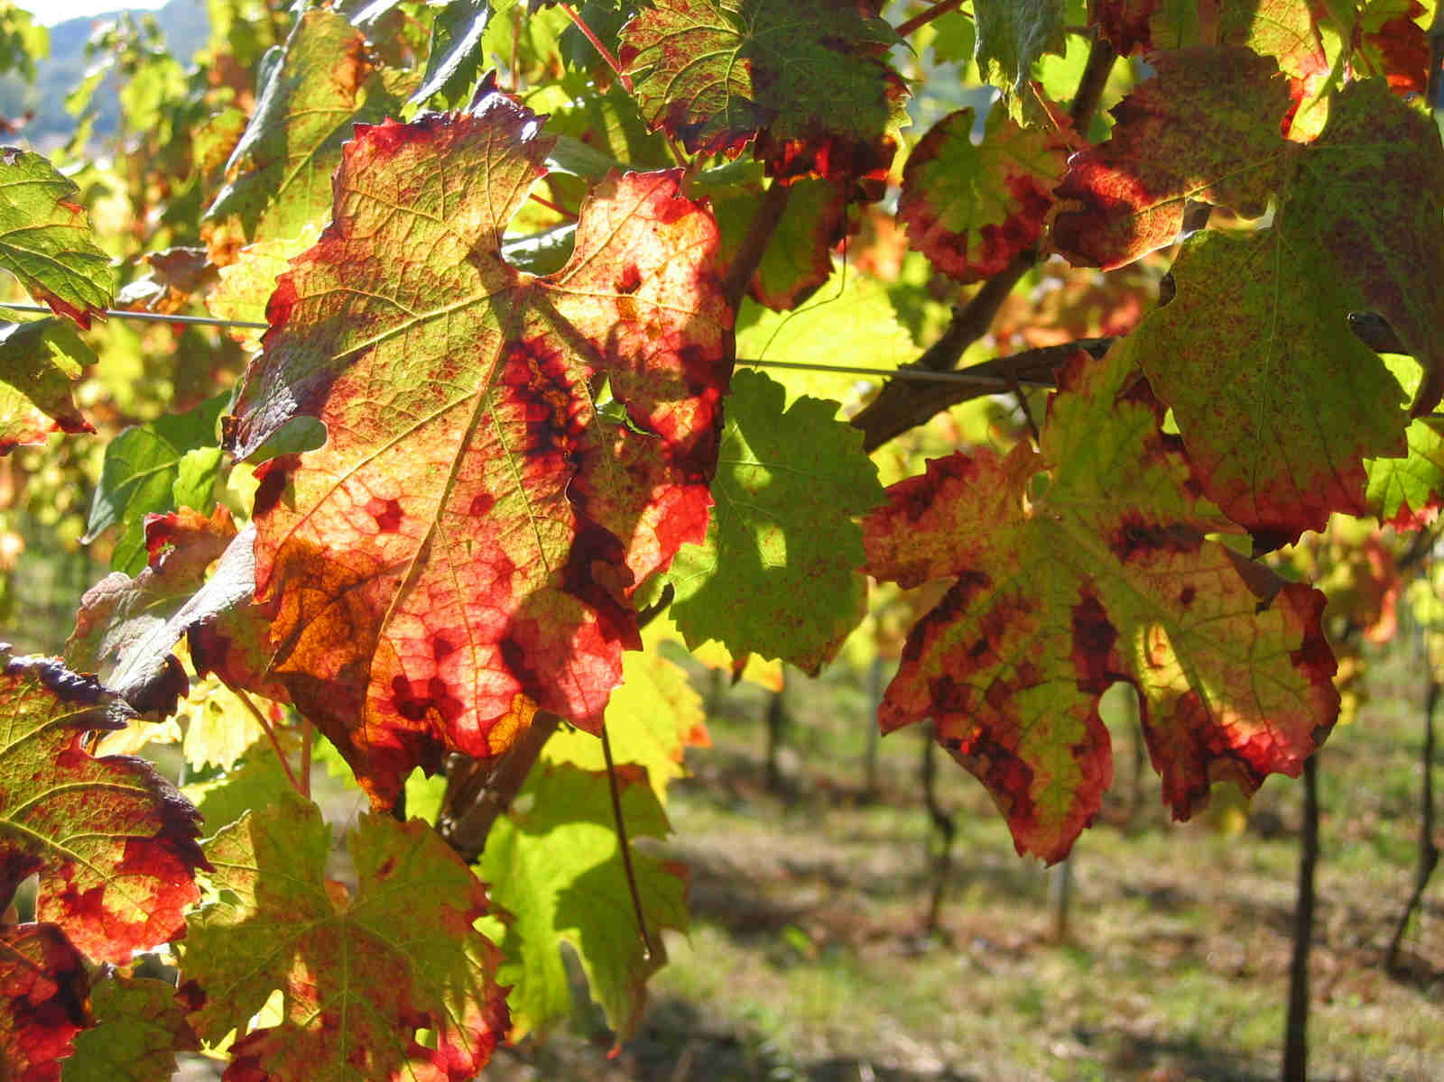
Così la foglia quando è stanca cade giù, ma poi la terra ha una vita sempre in più. Così la gente quando è stanca vuole te e tu, Signore, hai una vita sempre in più, sempre in più.

Slide 10
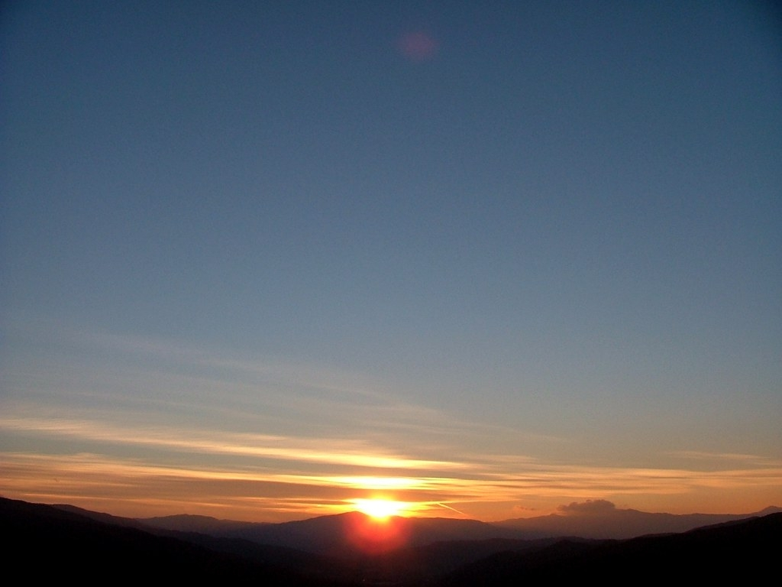
Scusa, Signore, se entriamo nella reggia della luce... siamo noi... Scusa, Signore, se sediamo alla mensa del tuo corpo per saziarci di te...

Slide 11
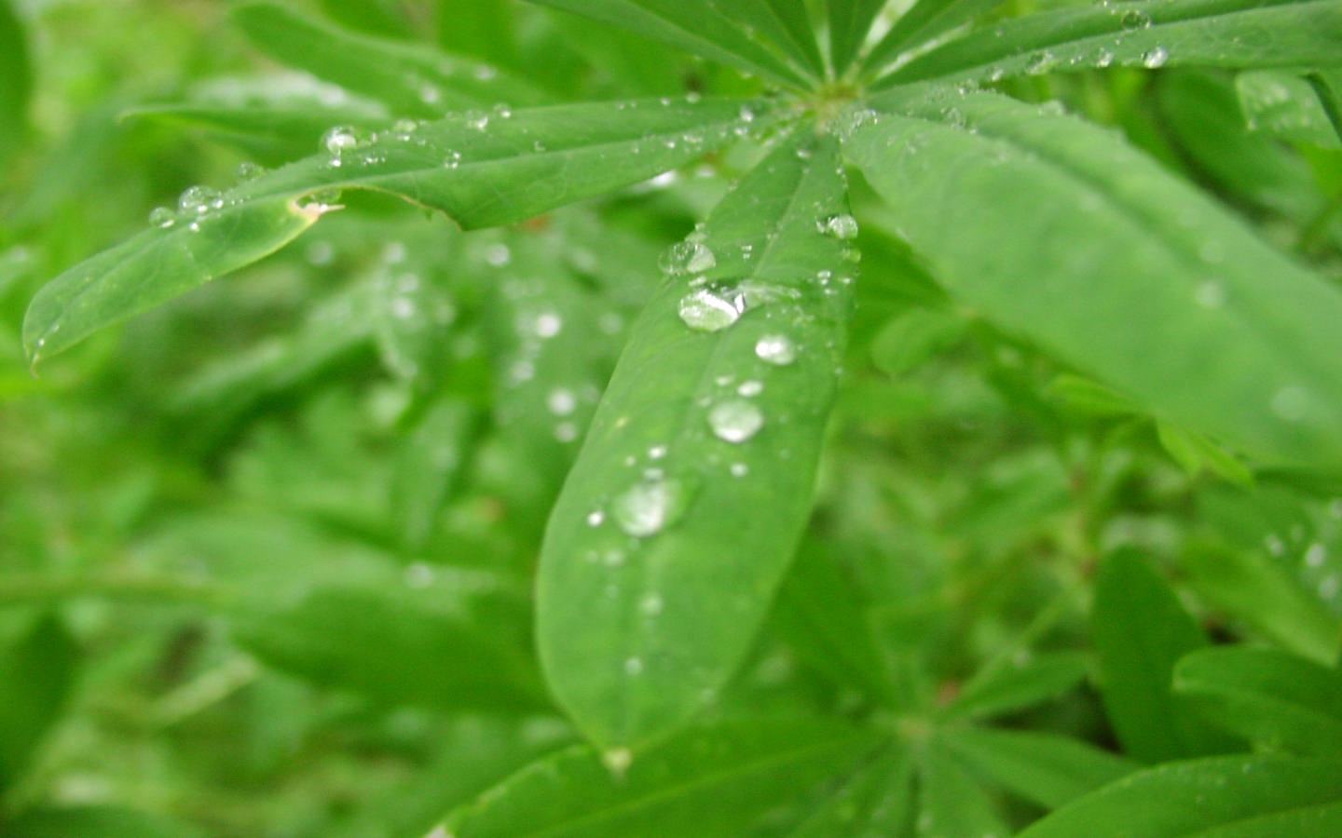
Così la foglia quando è stanca cade giù, ma poi la terra ha una vita sempre in più. Così la gente quando è stanca vuole te e tu, Signore, hai una vita sempre in più, sempre in più.

Slide 12
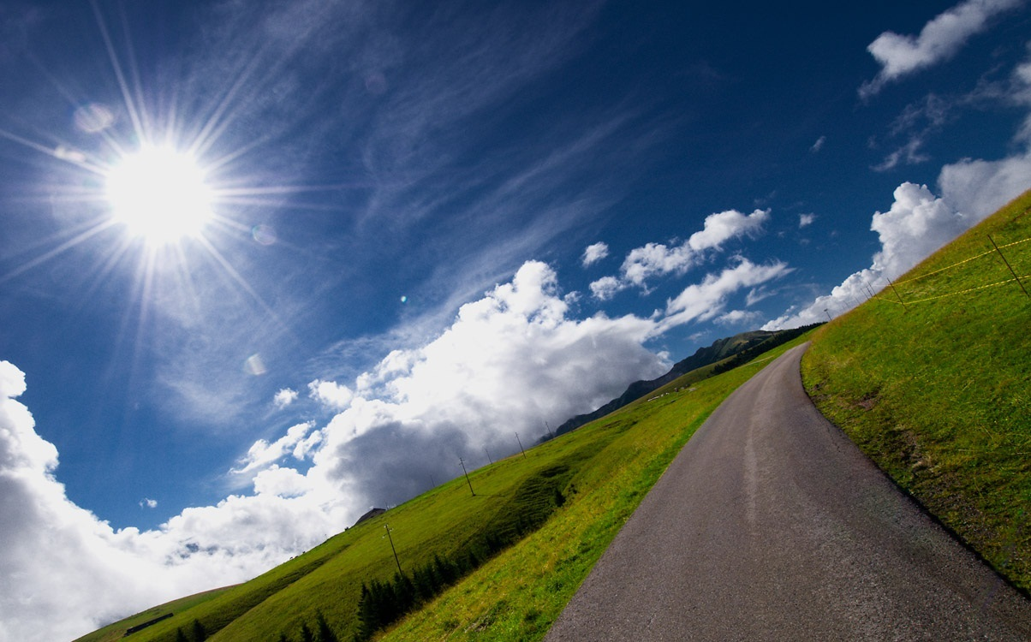
Scusa, Signore, quando usciamo dalla strada del tuo amore… siamo noi... Scusa, Signore, se ci vedi solo all'ora del perdono ritornare da te...

Slide 13
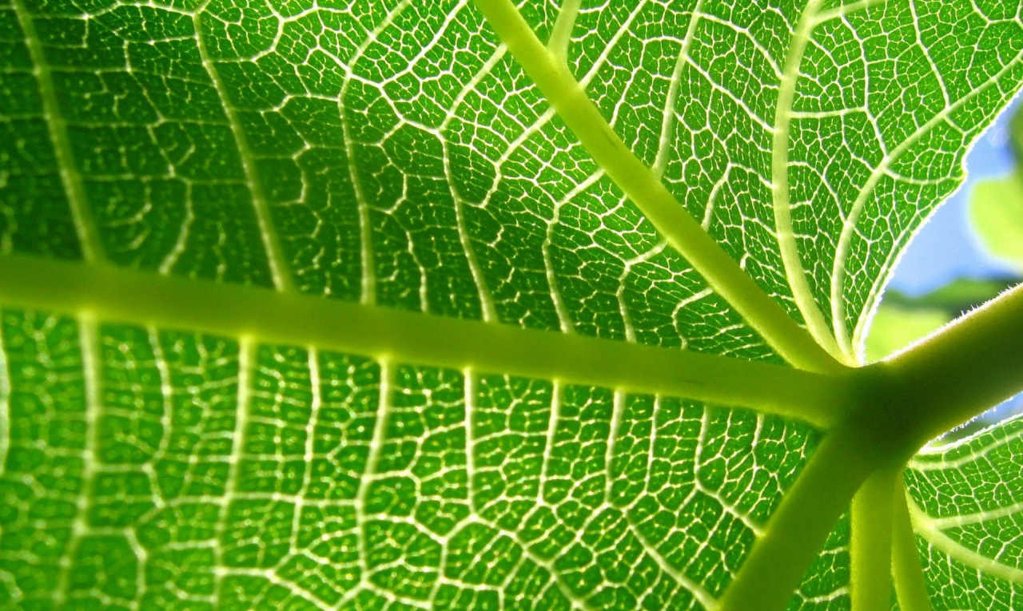
Così la foglia quando è stanca cade giù, ma poi la terra ha una vita sempre in più. Così la gente quando è stanca vuole te e tu, Signore, hai una vita sempre in più, sempre in più.

Slide 14
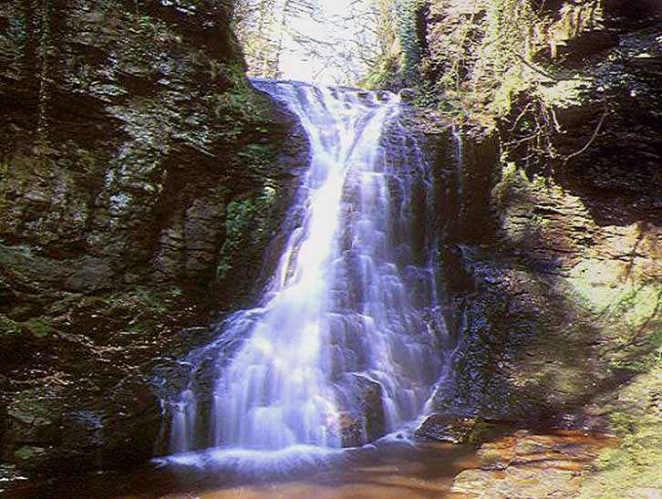
Dio onnipotente ci purifichi dai peccati, e per questa celebrazione dell'Eucaristia ci renda degni di partecipare alla mensa del suo regno.
Amen.

Slide 15
Dio grande e fedele, che riveli il tuo volto a chi ti cerca con cuore sincero, rinsalda la nostra fede nel mistero della croce e donaci un cuore docile, perché nell'adesione amorosa alla tua volontà seguiamo come discepoli il Cristo tuo Figlio. Egli è Dio, e vive e regna con te, nell'unità dello Spirito Santo, per tutti i secoli dei secoli. Amen.

Slide 16
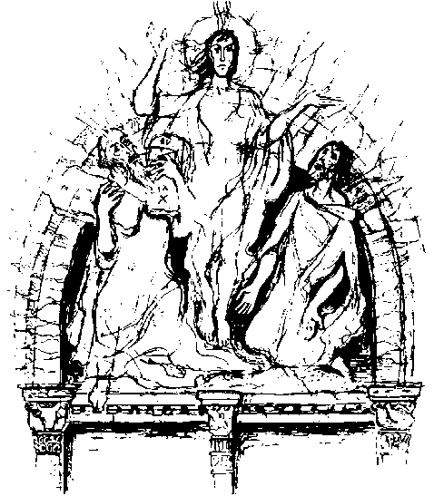
Liturgia
della
PAROLA

Slide 17
Dal libro della Genesi
In quei giorni, Dio condusse fuori Abram e gli disse: «Guarda in cielo e conta le stelle, se riesci a contarle» e soggiunse: «Tale sarà la tua discendenza». Egli credette al Signore, che glielo accreditò come giustizia.

Slide 18
E gli disse: «Io sono il Signore, che ti ho fatto uscire da Ur dei Caldei per darti in possesso questa terra». Rispose: «Signore Dio, come potrò sapere che ne avrò il possesso?». Gli disse: «Prendimi una giovenca di tre anni, una capra di tre anni, un ariete di tre anni, una tortora e un colombo».

Slide 19
Andò a prendere tutti questi animali, li divise in due e collocò ogni metà di fronte all’altra; non divise però gli uccelli. Gli uccelli rapaci calarono su quei cadaveri, ma Abram li scacciò. Mentre il sole stava per tramontare, un torpore cadde su Abram, ed ecco terrore e grande oscurità lo assalirono.

Slide 20
Quando, tramontato il sole, si era fatto buio fitto, ecco un braciere fumante e una fiaccola ardente passare in mezzo agli animali divisi. In quel giorno il Signore concluse quest’alleanza con Abram: «Alla tua discendenza io do questa terra, dal fiume d’Egitto al grande fiume, il fiume Eufrate».
Parola di Dio. Rendiamo grazie a Dio.

Slide 21
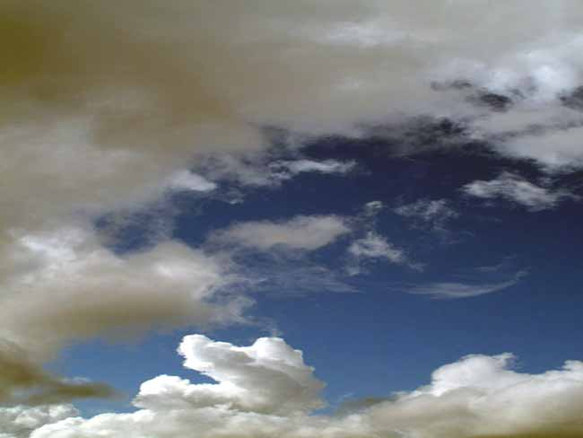
Salmo responsoriale
Il Signore è mia luce e mia salvezza.
Il Signore è mia luce e mia salvezza: di chi avrò timore?
Il Signore è difesa della mia vita: di chi avrò paura?

Slide 22
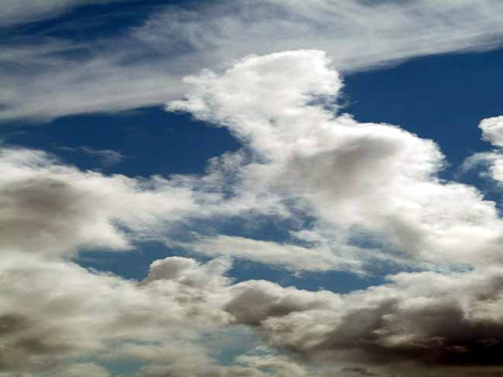
Ascolta, Signore, la mia voce.
Io grido: abbi pietà di me, rispondimi! Il mio cuore ripete
il tuo invito: «Cercate il mio volto!».
Il tuo volto, Signore, io cerco.
Il Signore è mia luce e mia salvezza.

Slide 23
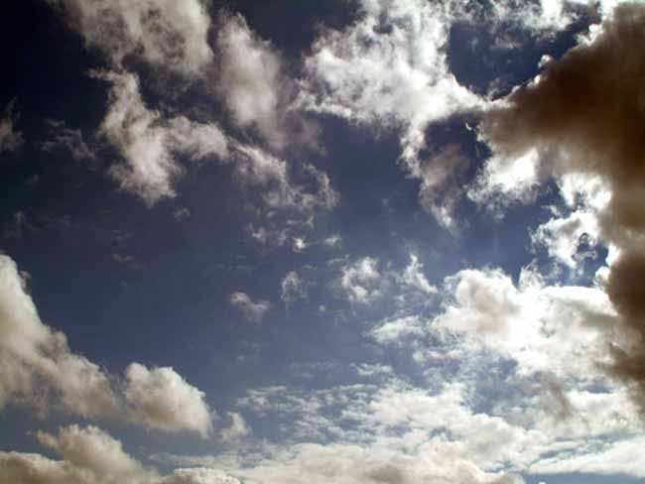
Non nascondermi il tuo volto,
non respingere con ira il tuo servo. Sei tu il mio aiuto, non lasciarmi, non abbandonarmi,
Dio della mia salvezza.
Il Signore è mia luce e mia salvezza.

Slide 24
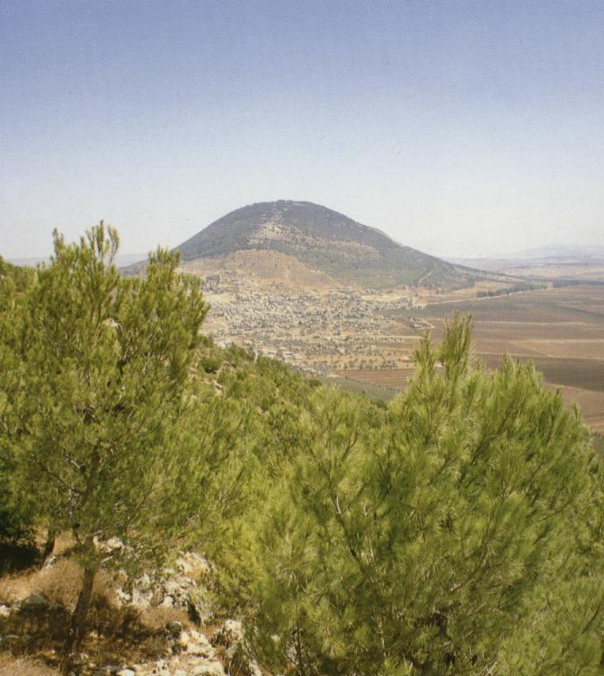
Sono certo di contemplare la bontà del Signore nella terra dei viventi. Spera nel Signore, sii forte, si rinsaldi il tuo cuore e spera nel Signore.
Il Signore è mia luce e mia salvezza.

Slide 25
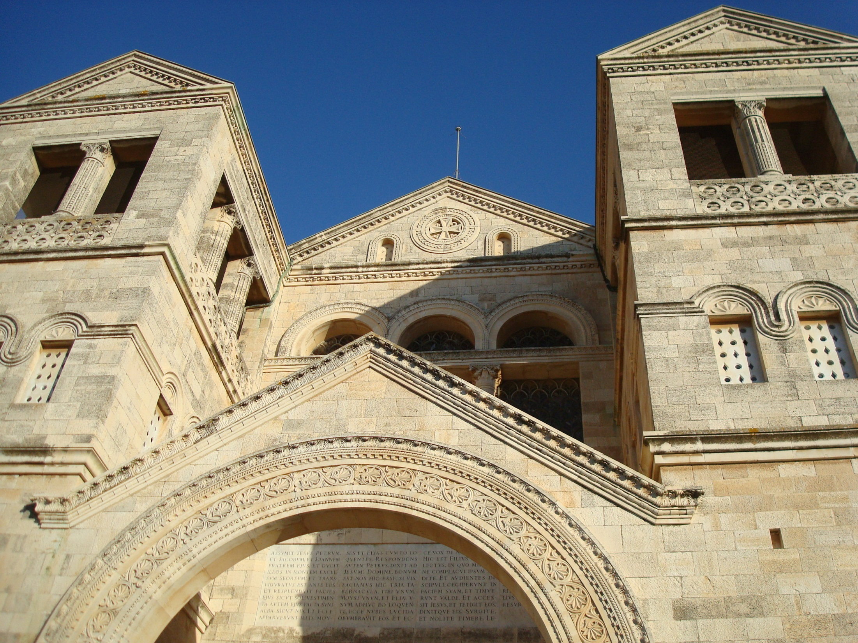
Canto al Vangelo
Lode a te, o Cristo,
re di eterna gloria
Dalla nube luminosa, si udì la voce del Padre: «Questi è il mio Figlio, l’amato: ascoltatelo».

Slide 26
Il Signore sia con voi.
E con il tuo spirito.
Dal Vangelo
secondo Luca.
Gloria a te, o Signore.

Slide 27
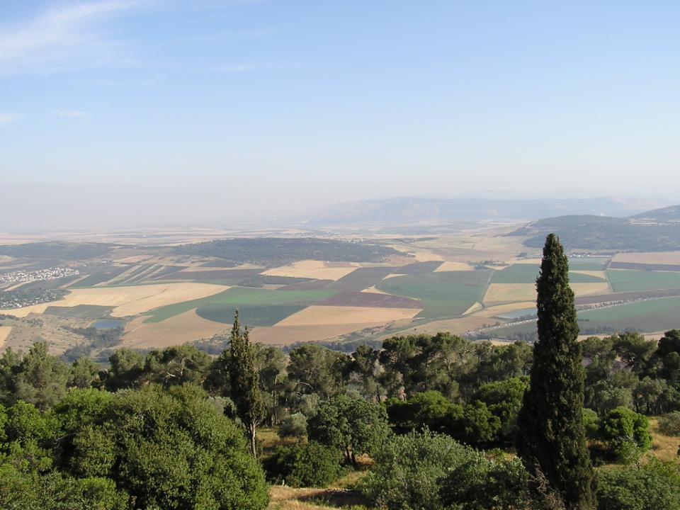
In quel tempo, Gesù prese con sé Pietro, Giovanni e Giacomo

Slide 28
e salì sul monte a pregare.

Slide 29
Mentre pregava, il suo volto cambiò d’aspetto

Slide 30
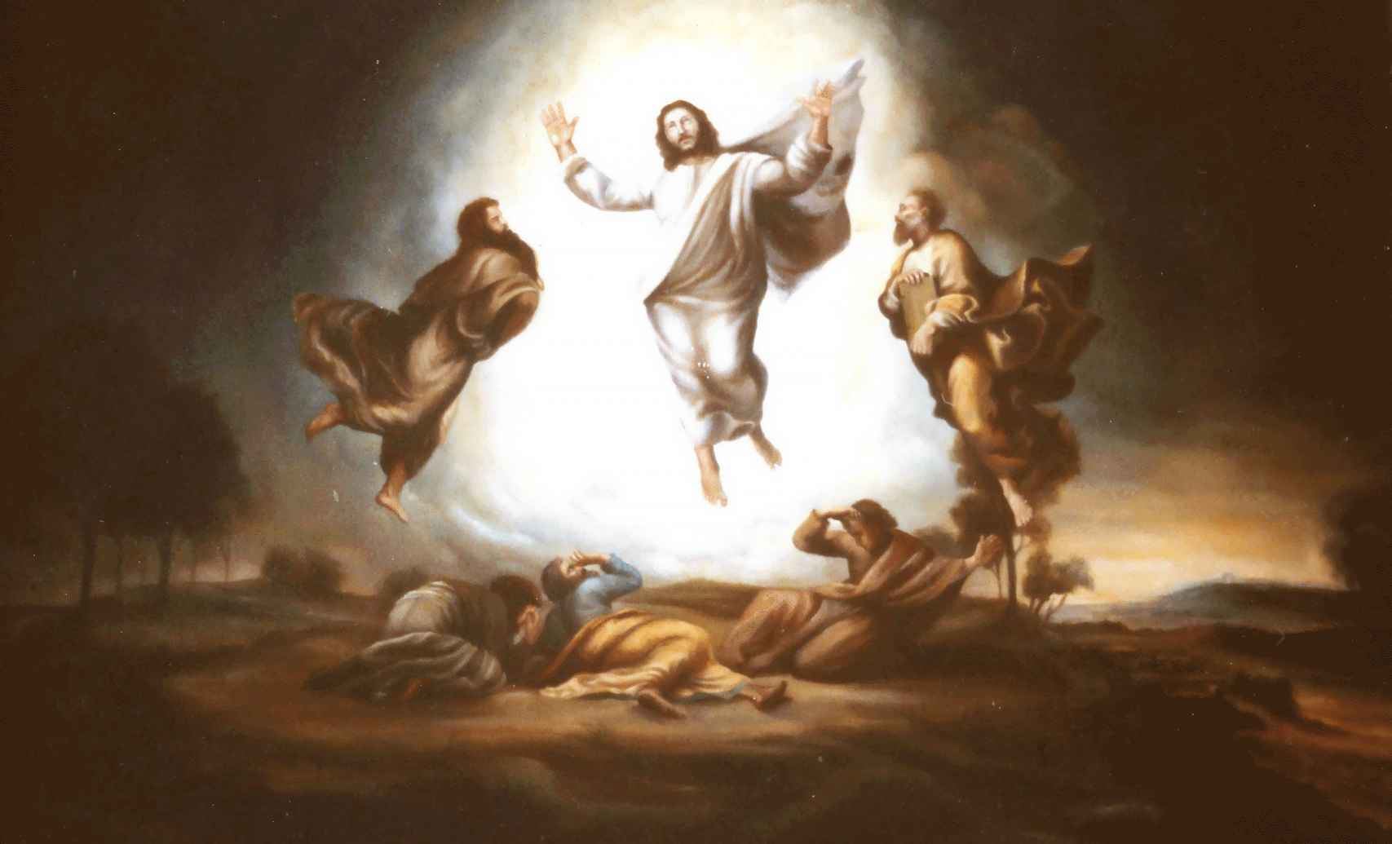
e la sua veste divenne candida e sfolgorante.

Slide 31
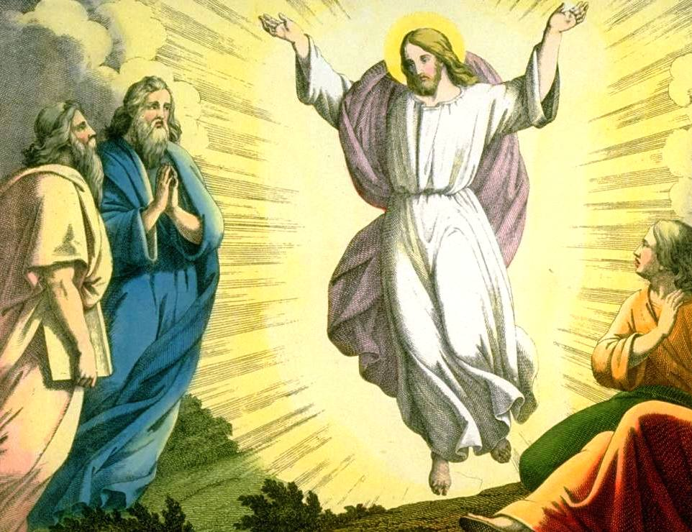
Ed ecco, due uomini conversavano con lui:

Slide 32
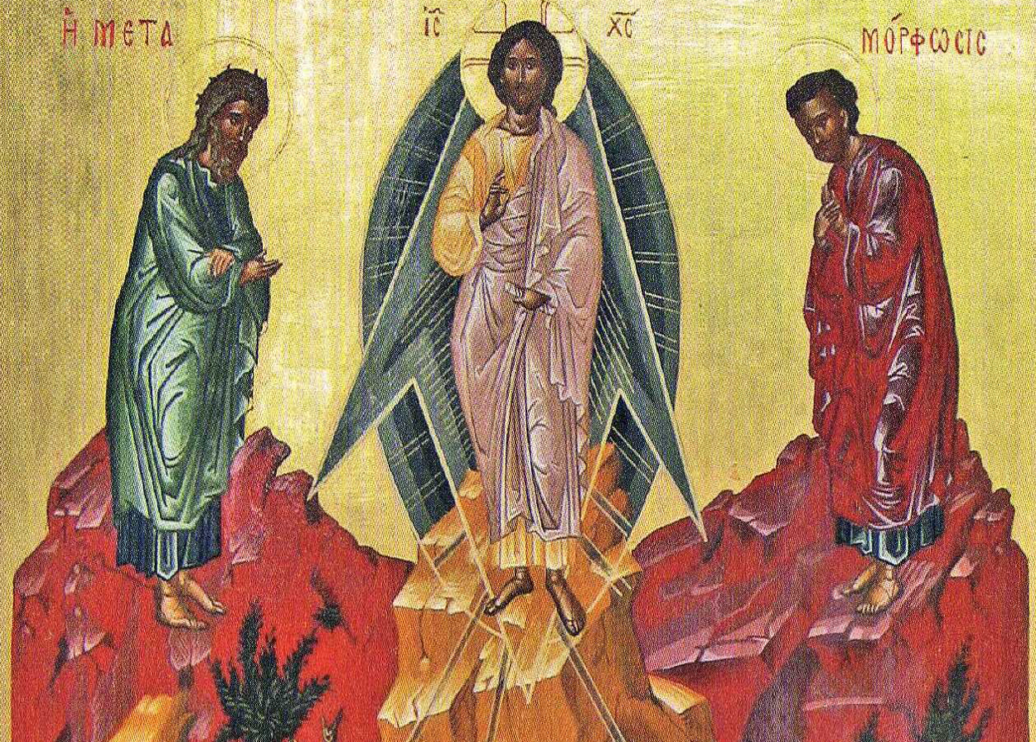
erano Mosè ed Elìa, apparsi nella gloria, e parlavano del suo esodo, che stava per compiersi a Gerusalemme.

Slide 33
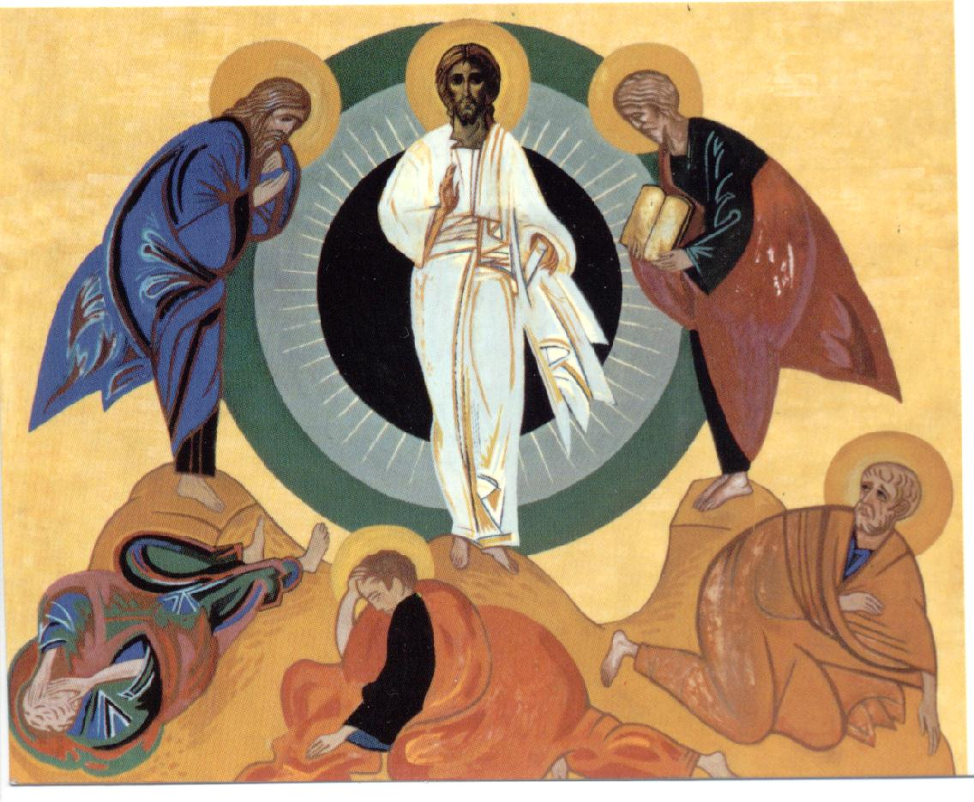
Pietro e i suoi compagni erano oppressi dal sonno; ma, quando si svegliarono, videro la sua gloria e i due uomini che stavano con lui.

Slide 34
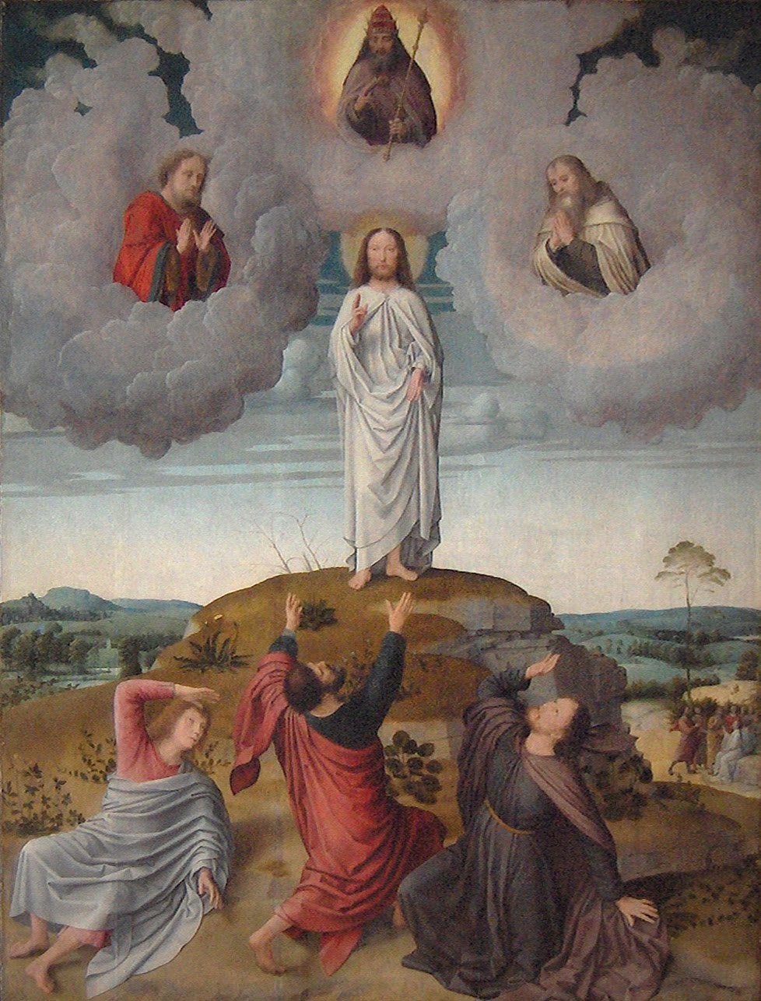
Mentre questi si separavano da lui, Pietro disse a Gesù: «Maestro, è bello per noi essere qui. Facciamo tre capanne, una per te, una per Mosè e una per Elìa».

Slide 35
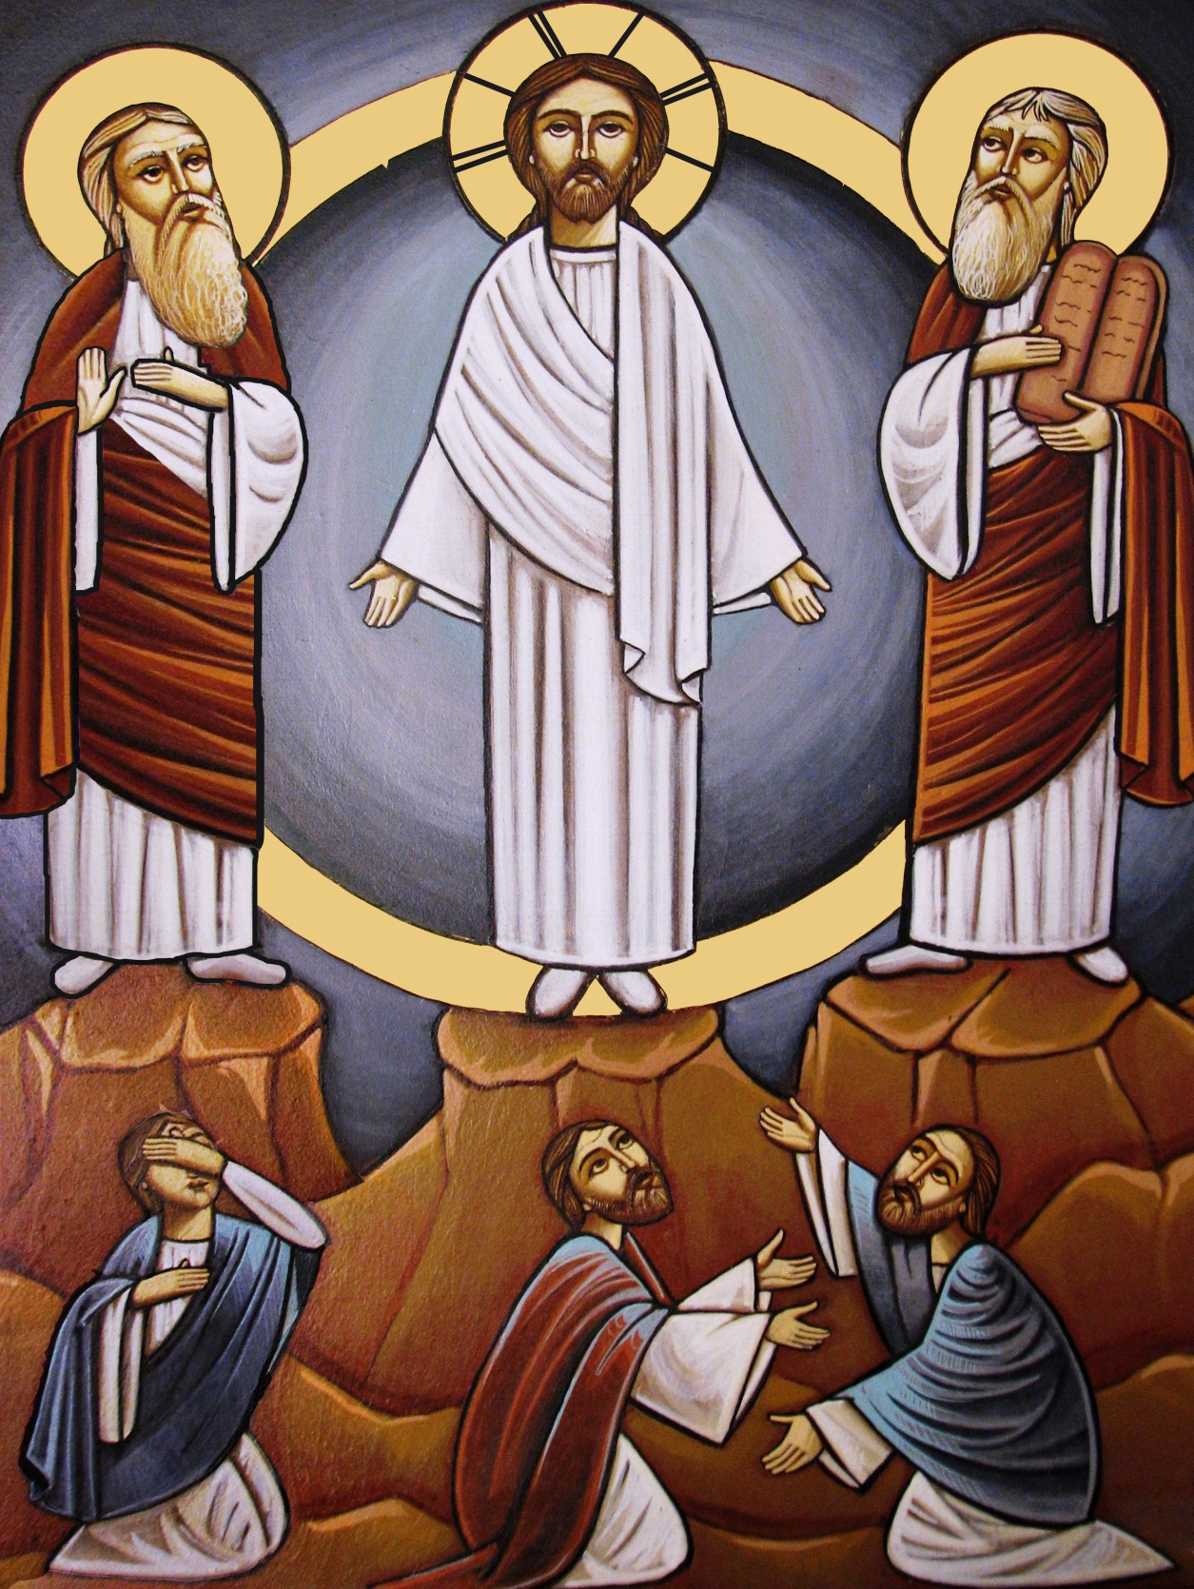
Egli
non sapeva quello
che diceva.

Slide 36
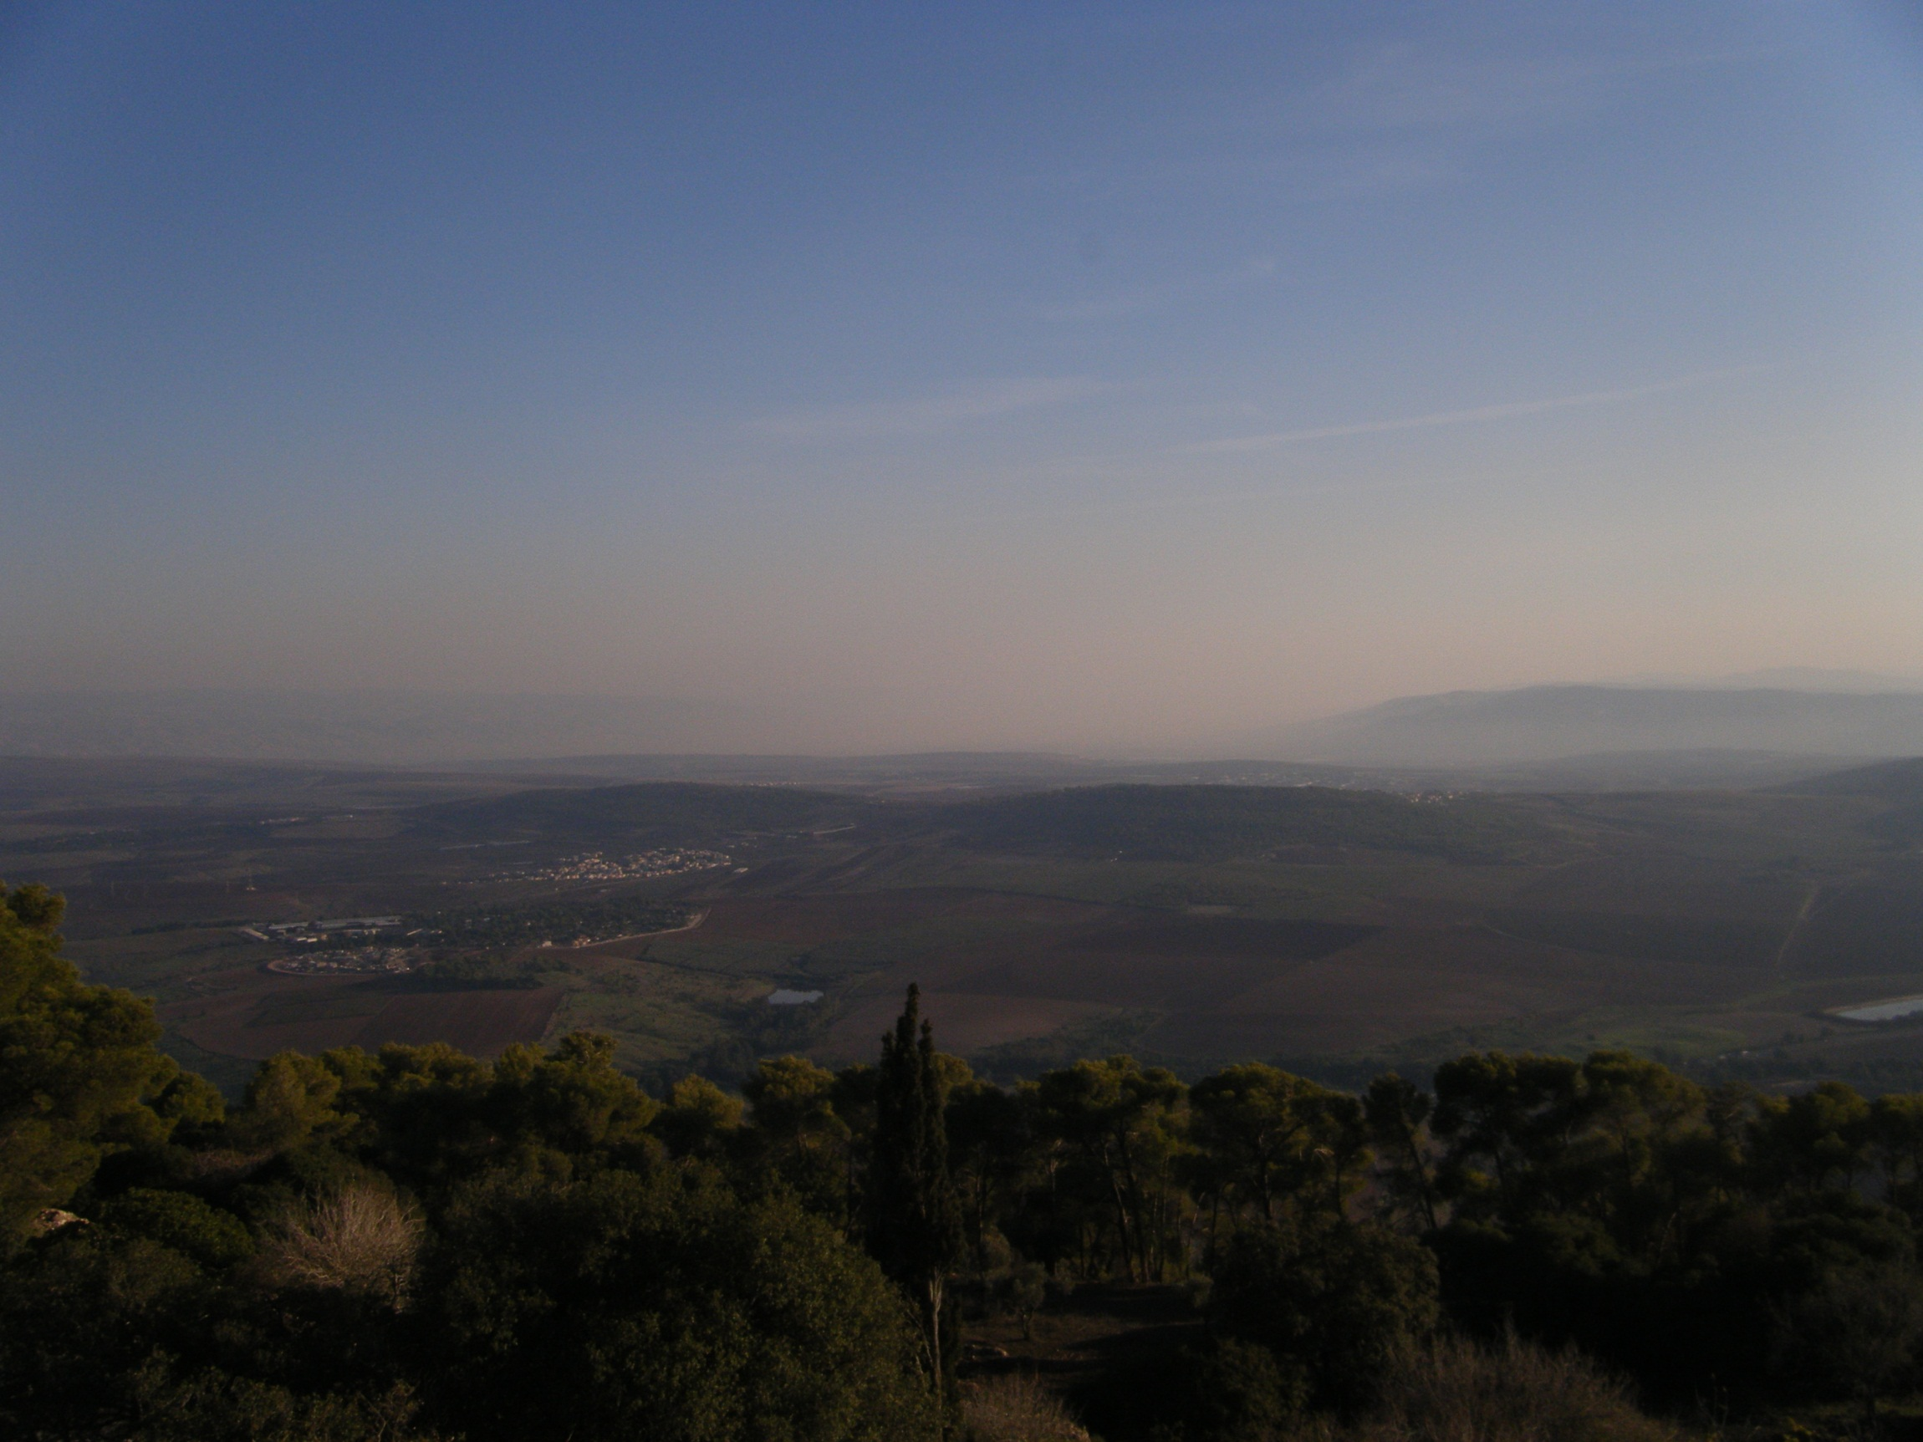
Mentre parlava così, venne una nube e li coprì con la sua ombra. All’entrare nella nube, ebbero paura. E dalla nube uscì una voce, che diceva:

Slide 37
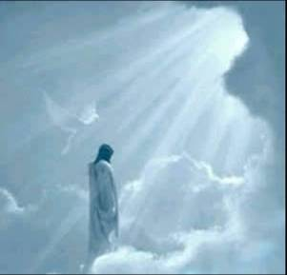
«Questi è il Figlio mio, l’eletto; ascoltatelo!».

Slide 38
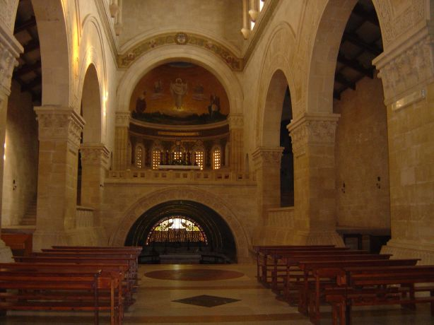
Appena la voce cessò, restò Gesù solo. Essi tacquero e in quei giorni non riferirono a nessuno ciò che avevano visto.

Slide 39
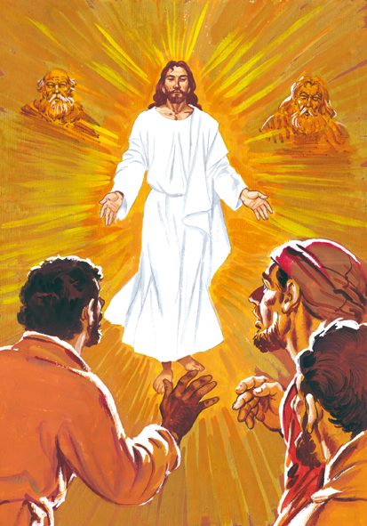
Parola
del
Signore.
Lode a te, o Cristo.

Slide 42
Io credo in Dio, Padre onnipotente, creatore del cielo e della terra; e in Gesù Cristo, suo unico Figlio, nostro Signore, il quale fu concepito di Spirito Santo, nacque da Maria Vergine, patì sotto Ponzio Pilato, fu crocifisso, morì e fu sepolto; discese agli inferi;

Slide 43
il terzo giorno risuscitò da morte; salì al cielo, siede alla destra di Dio Padre onnipotente; di là verrà a giudicare i vivi e i morti. Credo nello Spirito Santo, la santa Chiesa cattolica, la comunione dei santi, la remissione dei peccati, la risurrezione della carne, la vita eterna. Amen.

Slide 45
FRUTTO DELLA NOSTRA TERRA

Slide 46
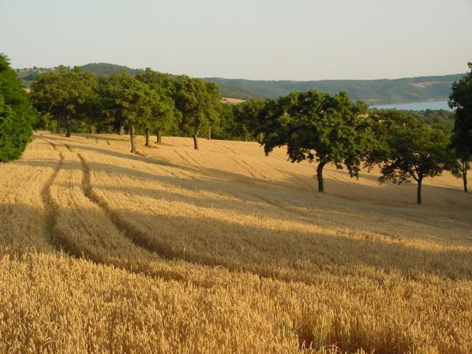
Frutto della nostra terra,

Slide 47
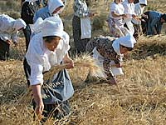
del lavoro di ogni uomo:

Slide 48
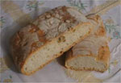
pane della nostra vita,

Slide 49
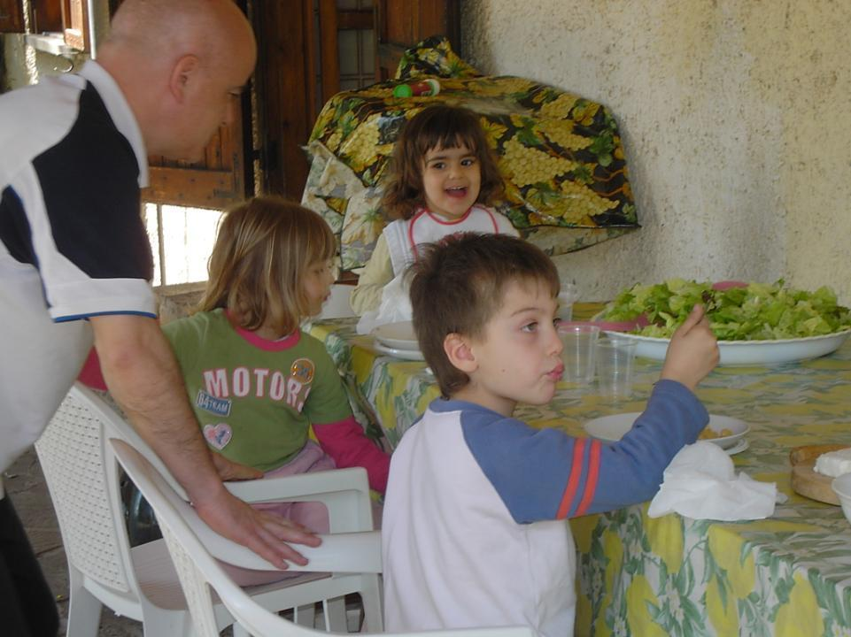
cibo della quotidianità.

Slide 50
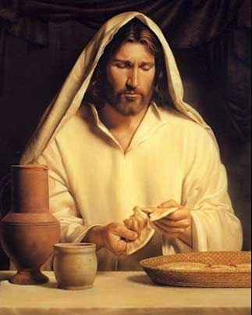
Tu che lo prendevi
un giorno,
lo spezzavi
per i tuoi,
oggi vieni in questo pane, cibo vero dell’umanità.

Slide 51
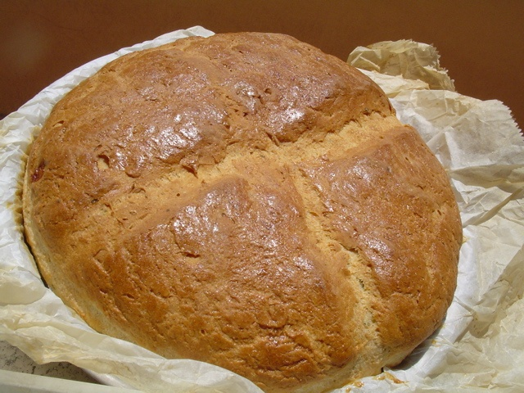
E sarò pane,

Slide 52
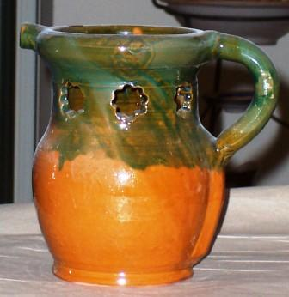
e sarò vino

Slide 53
nella mia vita, nelle tue mani.

Slide 54
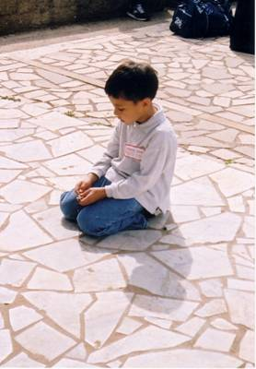
Ti accoglierò
dentro di me farò di me un’offerta viva, un sacrificio gradito a te.

Slide 55
Frutto della nostra terra,

Slide 56
del lavoro di ogni uomo:

Slide 57
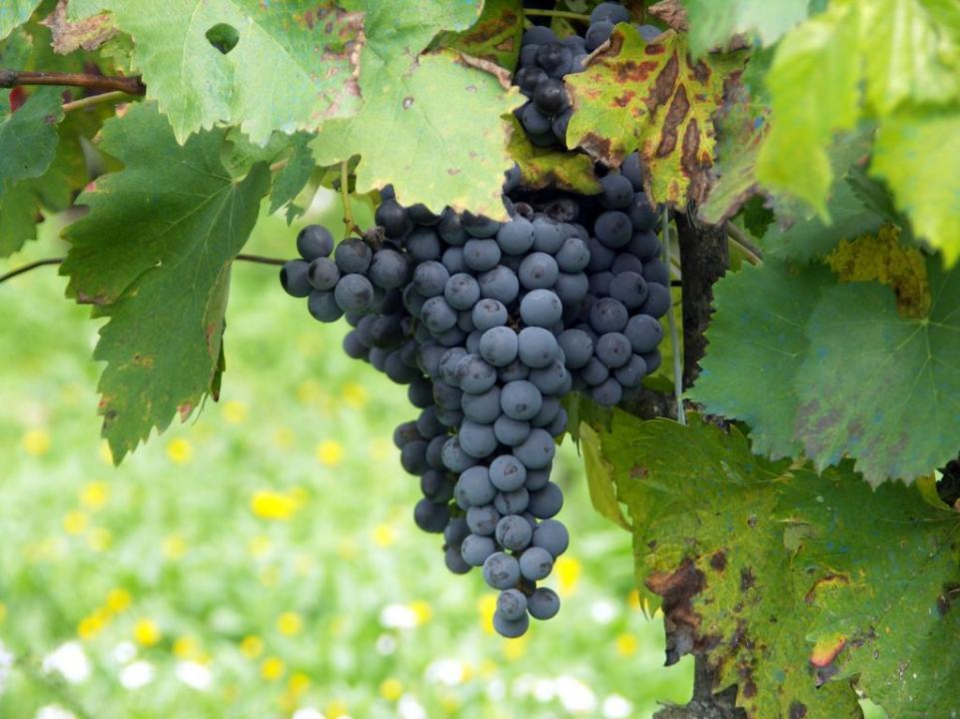
vino delle nostre vigne,

Slide 58
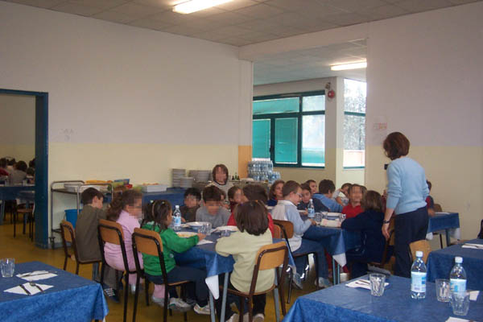
sulla mensa dei fratelli tuoi.

Slide 59
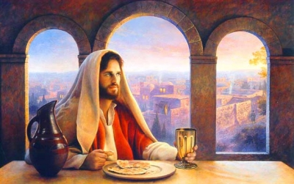
Tu che lo prendevi un giorno,
lo bevevi con i tuoi,
oggi vieni in questo vino,
e ti doni per la vita mia.

Slide 60
E sarò pane,

Slide 61
e sarò vino

Slide 62
nella mia vita, nelle tue mani.

Slide 63
Ti accoglierò
dentro di me farò di me un’offerta viva, un sacrificio gradito a te.

Slide 65
Il Signore sia con voi.
E con il tuo spirito.
In alto i nostri cuori.
Sono rivolti al Signore.
Rendiamo grazie al Signore nostro Dio.
È cosa buona e giusta.

Slide 67
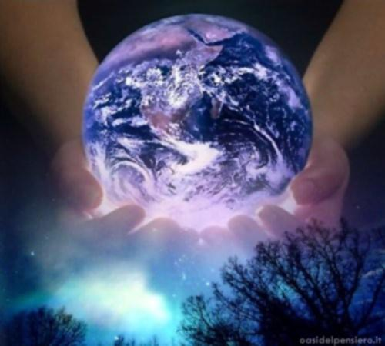
Santo Santo Santo
il Signore
Dio dell’universo
I cieli e la terra
sono pieni
della tua gloria

Slide 68
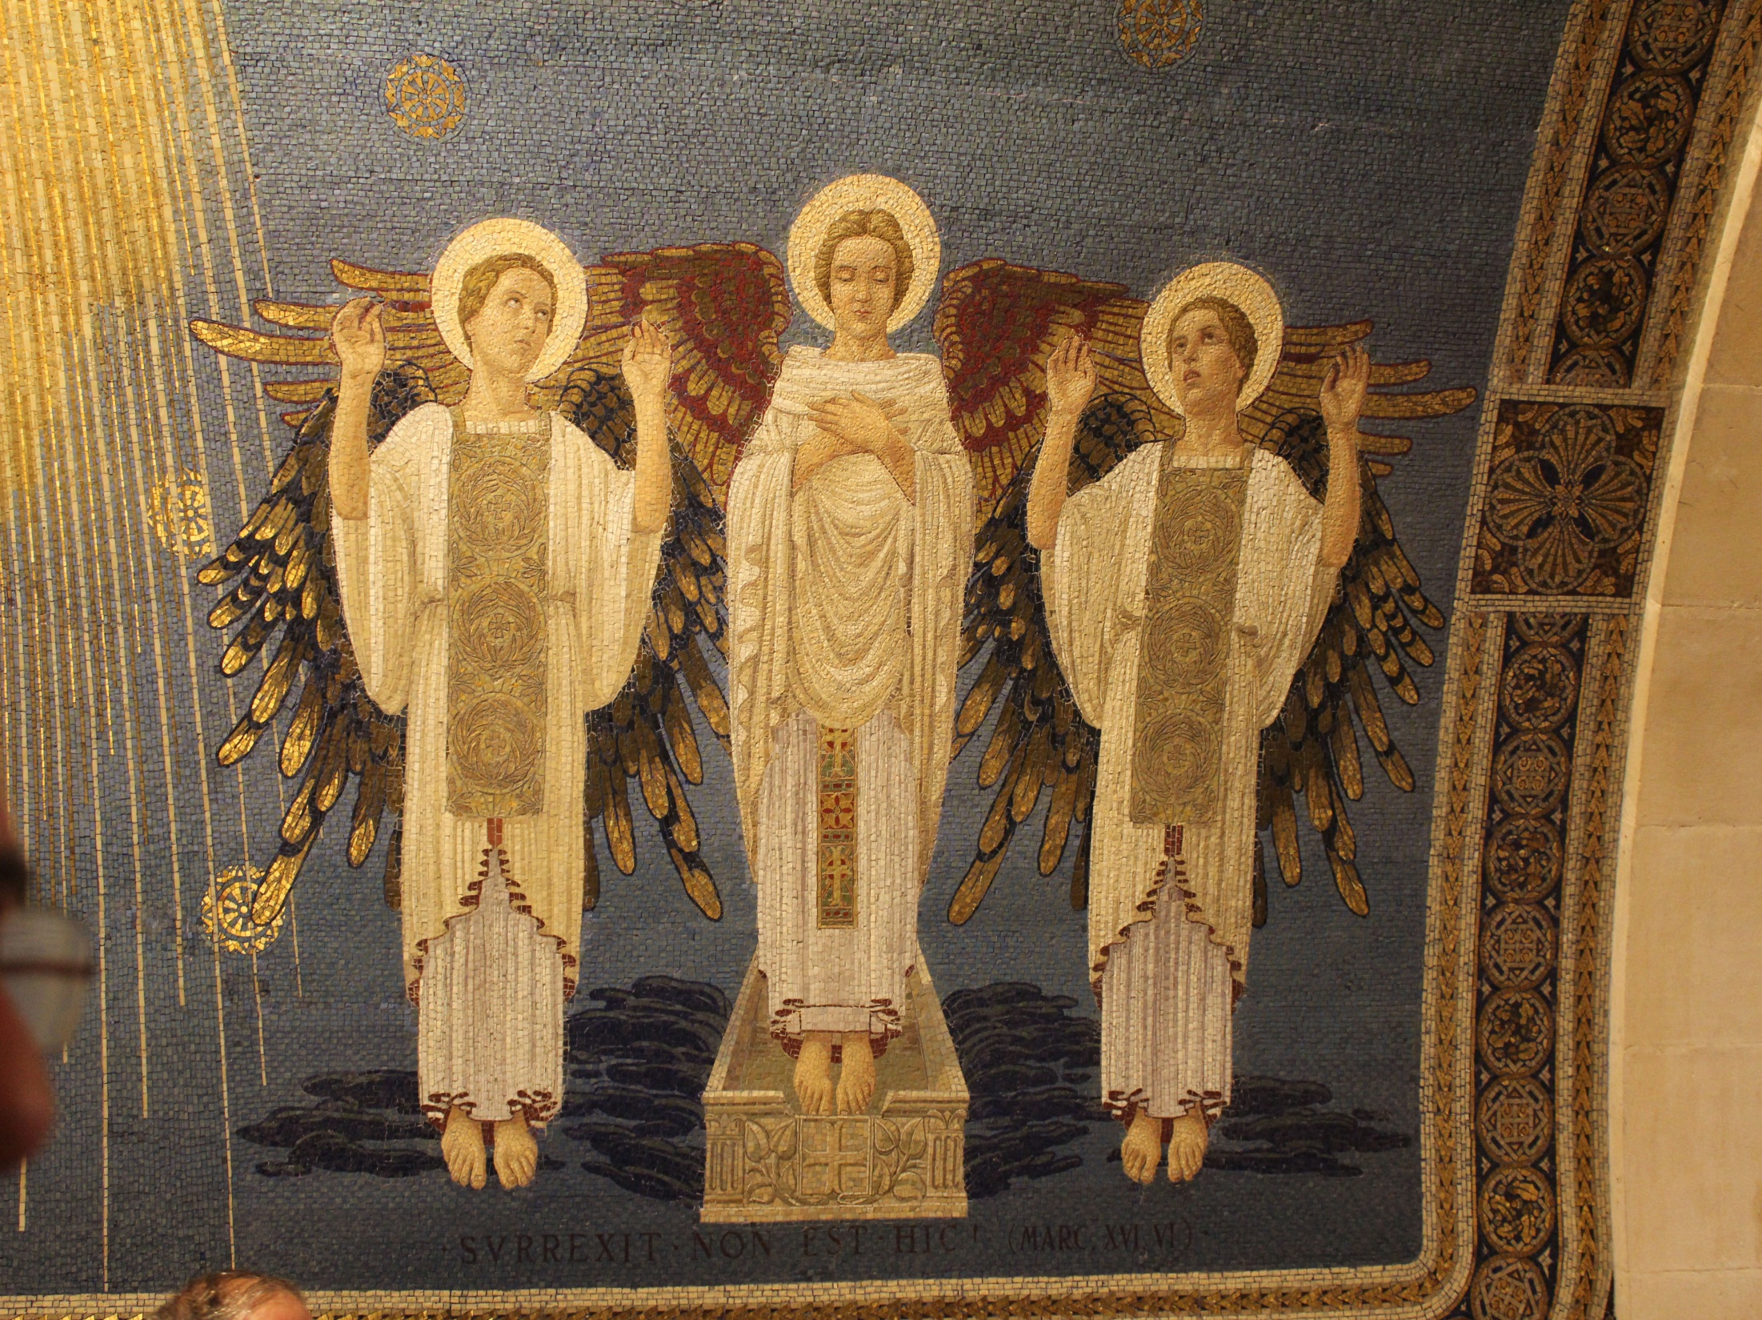
Osanna Osanna Osanna
Osanna nell’alto dei cieli
Benedetto colui che viene nel nome del Signore.

Slide 69
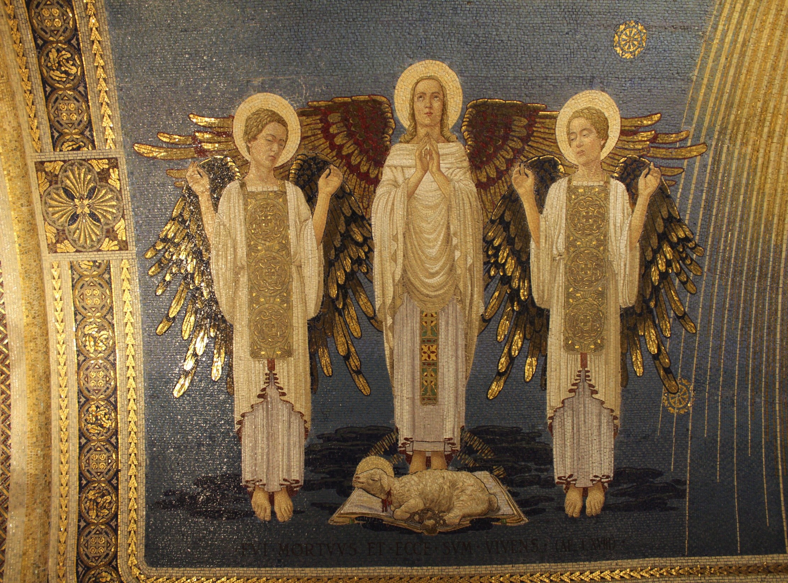
Osanna Osanna Osanna
Osanna nell’alto dei cieli
Osanna Osanna Osanna
Cantiamo a te Signore.

Slide 70
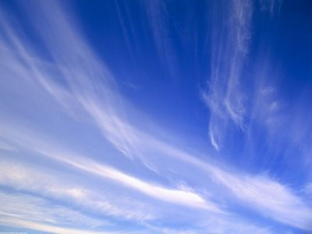
Osanna Osanna Osanna
Osanna nell’alto dei cieli
Osanna Osanna Osanna
nell’alto dei cieli

Slide 72
Mistero della fede.
Annunziamo la tua morte, Signore,
proclamiamo la tua risurrezione,
nell'attesa della tua venuta.

Slide 74
Per Cristo,
con Cristo
e in Cristo,
a te, Dio Padre onnipotente,
nell'unità dello Spirito Santo,
ogni onore e gloria
per tutti i secoli dei secoli.
Amen.

Slide 76
Padre nostro, che sei nei cieli,
sia santificato il tuo nome,
venga il tuo regno,
sia fatta la tua volontà,
come in cielo così in terra.
Dacci oggi il nostro pane quotidiano,
e rimetti a noi i nostri debiti
come noi li rimettiamo
ai nostri debitori,
e non ci indurre in tentazione,
ma liberaci dal male.

Slide 78
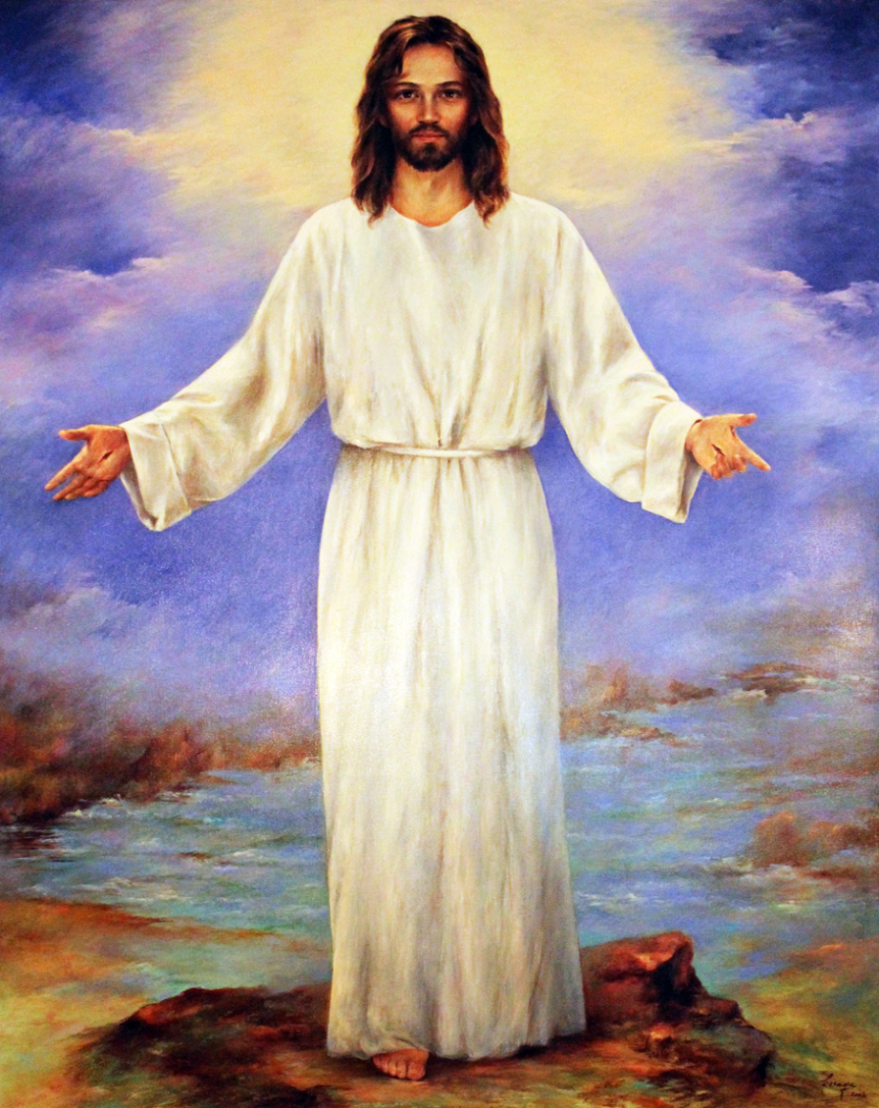
Tuo è il regno,
tua la potenza
e la gloria nei secoli.

Slide 80
Pace a voi: sia il tuo dono visibile; pace a voi: la tua eredità. Pace a voi: come un canto all’unisono che sale dalle nostre città.

Slide 81
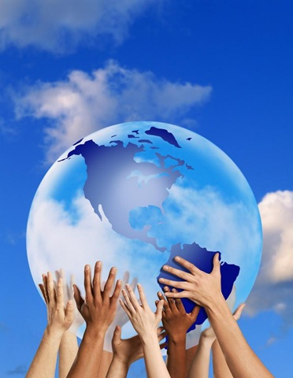
Pace sia, pace a voi: la tua pace sarà sulla terra com’è nei cieli. Pace sia, pace a voi: la tua pace sarà gioia nei nostri occhi, nei cuori.

Slide 82
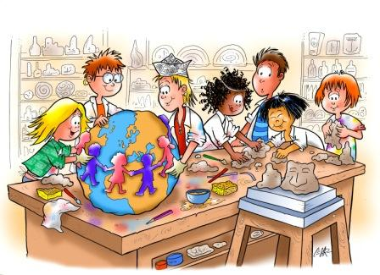
Pace sia, pace a voi: la tua pace sarà luce limpida nei pensieri. Pace sia, pace a voi: la tua pace sarà una casa per tutti.

Slide 84
Agnello di Dio,
che togli i peccati del mondo,
abbi pietà di noi.
Agnello di Dio,
che togli i peccati del mondo,
abbi pietà di noi.
Agnello di Dio,
che togli i peccati del mondo,
dona a noi la pace.

Slide 86
Beati gli invitati
alla Cena del Signore.
Ecco l’agnello di Dio,
che toglie i peccati del mondo.
O Signore, non son degno
di partecipare alla tua mensa:
ma di’ soltanto una parola
e io sarò salvato.

Slide 88
Popoli Tutti

Slide 89
Mio Dio, Signore, nulla è pari a te
Ora e per sempre voglio lodare
Il tuo grande amor per me.

Slide 90
Mia roccia, tu sei,
pace e conforto mi dai
Con tutto il cuore e le mie forze
Sempre io ti adorerò.

Slide 91
Popoli tutti acclamate al Signore
Gloria e potenza cantiamo al Re
Mari e monti si prostrino a te
Al tuo nome, o Signore.

Slide 92
Canto di gioia per quello che fai,
Per sempre Signore con te resterò,
non c’è promessa,
non c’è fedeltà che in te!
Non c’è promessa,
non c’è fedeltà che in te!

Slide 93
Mio Dio, Signore, nulla è pari a te
Ora e per sempre voglio lodare
Il tuo grande amor per me.

Slide 94
Mia roccia, tu sei,
pace e conforto mi dai
Con tutto il cuore e le mie forze
Sempre io ti adorerò.

Slide 95
Popoli tutti acclamate al Signore
Gloria e potenza cantiamo al Re
Mari e monti si prostrino a te
Al tuo nome, o Signore.

Slide 96
Canto di gioia per quello che fai,
Per sempre Signore con te resterò,
non c’è promessa,
non c’è fedeltà che in te!
Non c’è promessa,
non c’è fedeltà che in te!

Slide 98
Per la partecipazione ai tuoi gloriosi misteri ti rendiamo fervide grazie, Signore, perché a noi ancora pellegrini sulla terra fai pregustare i beni del cielo. Per Cristo nostro Signore. Amen.

Slide 99
Il Signore sia con voi.
E con il tuo spirito.
Vi benedica Dio onnipotente
Padre e Figlio e Spirito Santo.
Amen.
Nel nome del Signore: andate in pace.
Rendiamo grazie a Dio.

Slide 100
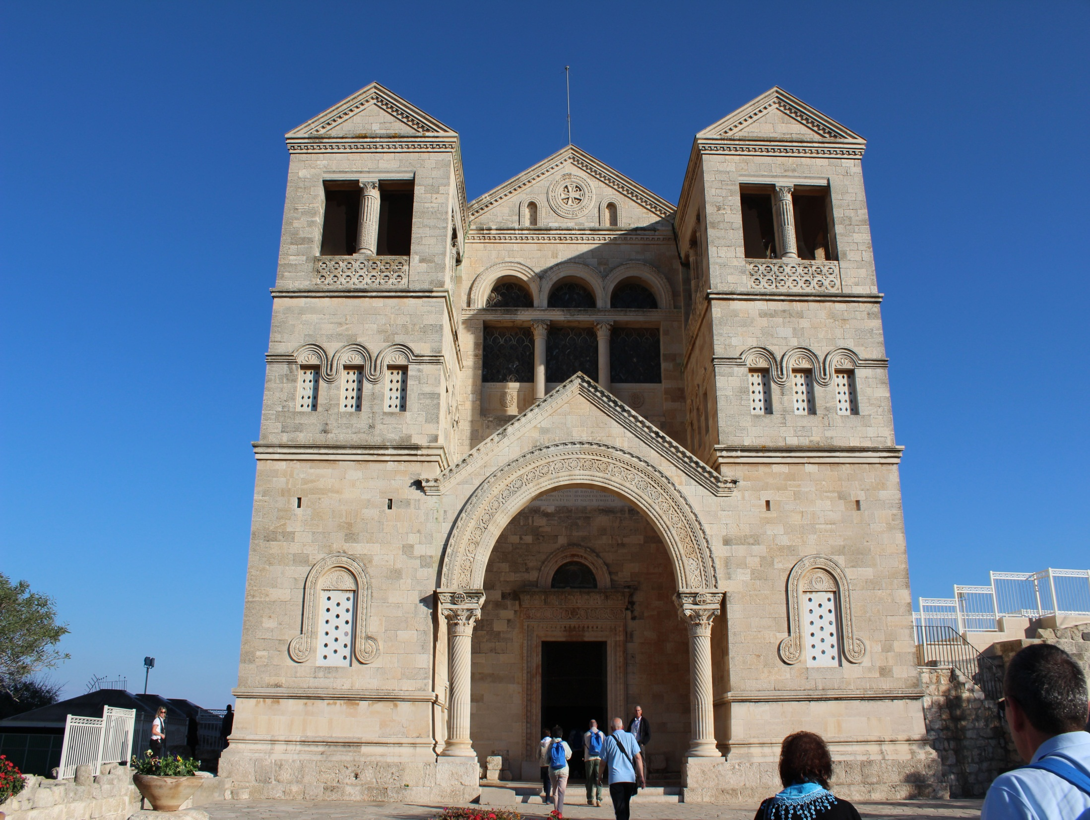
Ciao a tutti
e
buona
domenica

Slide 101
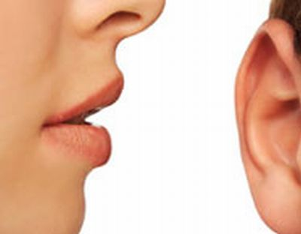
Quello che abbiamo udito

Slide 102
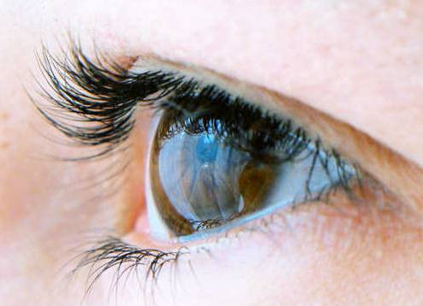
quello che abbiam veduto

Slide 103
quello che abbiam toccato

Slide 104
dell’amore infinito l’annunciamo a voi.

Slide 105
Grandi cose
ha fatto il Signore!

Slide 106
Del suo amore vogliamo parlare:

Slide 107
Dio Padre
il suo Figlio ha donato

Slide 108
sulla croce l’abbiamo veduto.

Slide 109
Quello che abbiamo udito

Slide 110
quello che abbiam veduto

Slide 111
quello che abbiam toccato

Slide 112
dell’amore infinito l’annunciamo a voi.

